Slide 1
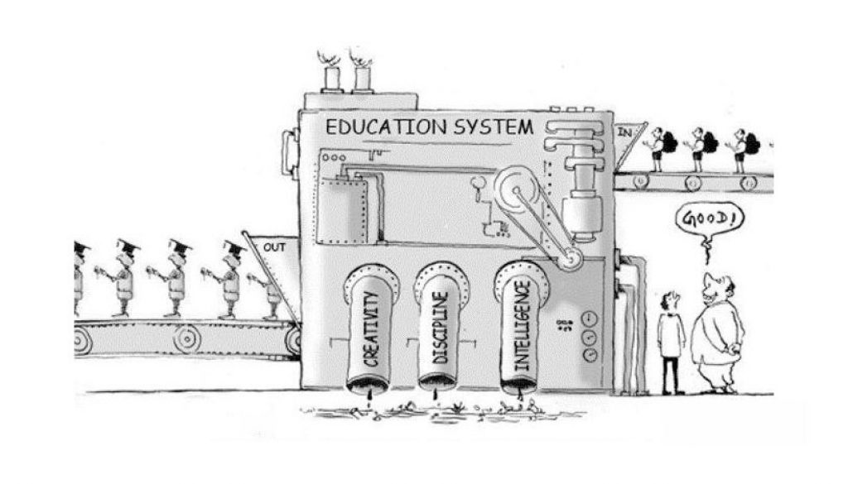
Broken education
Notes:
Přestože se poměry i v českých státních školách za posledních zhruba 20 let lepší, tato prezentace je o tom, jak povinná školní docházka vznikla, proč v principu nefunguje příliš dobře, a jaké existují alternativy.
Tradiční systém má totiž velkou setrvačnost a většina lidí narozena na konci 20.století si jím tak či onak musela projít.

Slide 2
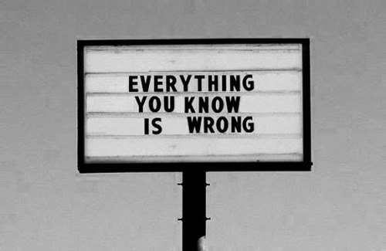
Notes:
“Všechno, co víte, je špatně” je obecný princip, který poukazuje na to, že na co člověk nepřijde sám, má více či méně zkreslené cizí perspektivou. Pokud je to více než méně, říkáme tomu indoktrinace.
Dysfunkce tradiční povinné školní docházky dlouho nebyla rozpoznána a mnoho lidí nezažilo nic jiného, aby mohlo srovnávat.
Někteří rodiče dokonce tradiční systém brání argumenty jako “Já vím, že to je problém, ale nechci, ale moje dítě bylo exot.”
To je jen další ukázka toho, jak perspektiva autority (zde rodiče) přebíjí zájem dítěte.

Slide 3
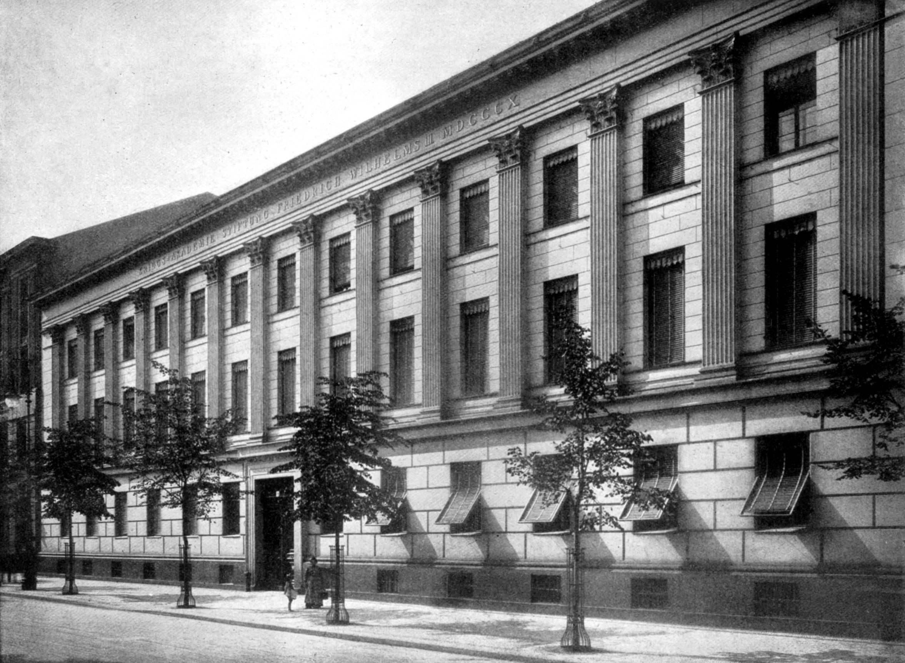
Prussian Staff College
Notes:
Základy školní docházky byly položeny za vlády Marie Terezie roku 1774. Povinnou školní docházku pak uvedl do praxe říšský školský zákon z roku 1869.
Jelikož je 2019, slavíme 150 let.
V době zavedení to byl jistě pokrok, protože šlo o rozšíření základní gramotnosti, nicméně inspiraci lze vystopovat až k Pruské kadetní škole, která ovšem vychovávala poslušné vojsko…
Dá se říct, že obojí fungovalo, ale za jakou cenu...

Slide 4

Notes:
Primární knižní zdroj pro základní východiska
Rozhovor autorky J.Nováčkové s J.Duškem:
https://www.youtube.com/watch?v=k0DIv1nng-w
Náš ekonomický systém jako by předpokládá, že rodina a škola jsou od sebe odděleny a zájem dítěte je zajišťován institucionálně (i když to je spís zájem společnosti). To také vychází z toho, že dříve se věřilo, že typický rodič není ani kvalifikován, aby mohl někoho vzdělávat.
Podle mě ale není dobré vzdělávání bez výchovy ani dobrá výchova bez vzdělávání, protože jsou to dvě strany stejné mince, emocionálně intelektuálního rozvoje dítěte.

Slide 5
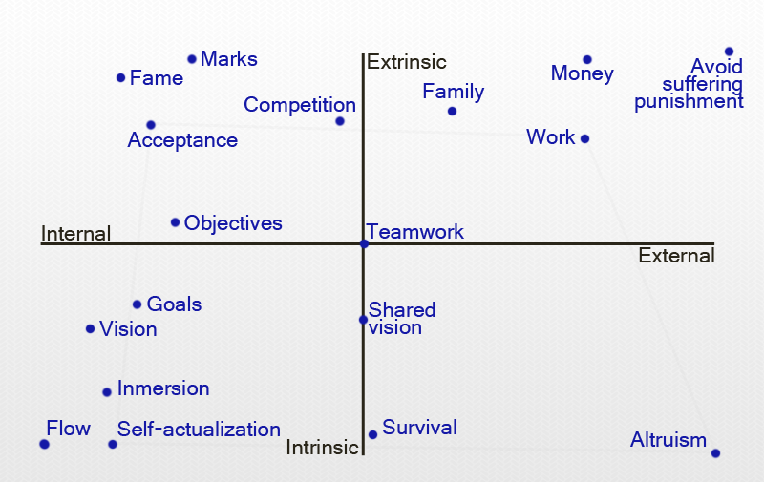
Motivation
Notes:
Motivace se učit je základní silou, která vede ke vzdělání. Od počátku věků lidé rozlišují motivaci pozitivní (pochvala, odměna) a negativní (kárání, trest). Toto dělení vychází z principu moci a odráží jen jednu konkrétní perspektivu (v kontextu učení tu učitelovu).
Skutečná motivace je vlastní každému jedinci a dělí se na vnitřní a vnější.
Diagram rozšiřuje tuto myšlenku ještě o motivaci vrozenou (intrinsic) a naučenou (extrinsic).
Zjednodušeně řečeno, přirozené učení se děje v kvadrantu I+I, což může potvrdit třeba ten, kdo se ve svém oboru vypracoval jako samouk.

Slide 6
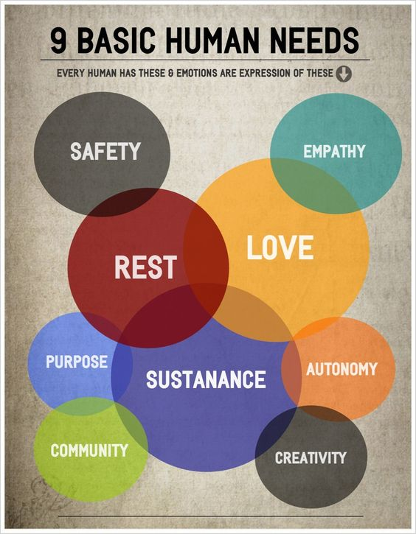
Notes:
Každý člověk má potřeby: pohyb, vlastní tempo, přijetí, smysluplnost, kompetence, zábava, zájem, řád, bezpečí, autonomie, respekt, uznání, seberealizace, fyziologické potřeby, úspěch, přiměřenost podnětů. Dá se říci, že tradiční škola z nich plní jen některé...
Ve finále jde totiž o probrání látky v harmonogramu a pak o známky a splnění předepsaných parametrů do tabulek, a ne vždy o pochopení každým dítětem.
Opět zjednodušeně: kombinace správně nastavené motivace a naplnění základních potřeb dítěte vznikne prostředí pro přirozené vzdělávání, se kterým autoritářský vzdělávací systém není kompatibilní.

Slide 7
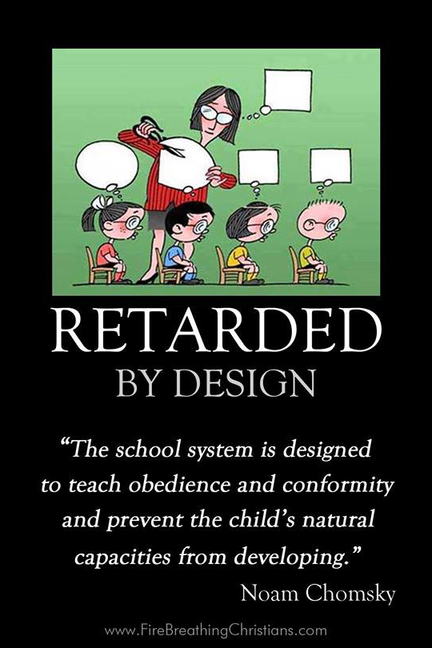
knowledge → state → ed.system → school → teacher → child
Notes:
Přirozené vzdělávání vs řízené vzdělávání
Řízené vzdělávání velmi spoléhá na vnější motivaci a vede k poslušnosti, konformitě a také pokrytectví (“přijetí” zavedeného řádu)
V systému bývalo (a leckde stále je) příliš mnoho překážek mezi znalostmi a dětmi.
Dříve byla také obsedantní snaha po uniformitě všech dětí a jejich znalostí, tak aby celá mašinerie jela ve stejném tempu podle stejných norem.
Pikantní je, že zejména v USA tento neblahý efekt státních škol využívají jako argument fundamentalističtí křesťané, kteří by nejradši nahradili jednu indokrinaci tou vlastní, tedy náboženskou výukou.

Slide 8
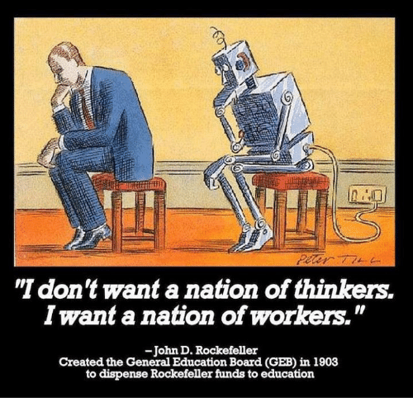
Notes:
Je potřeba také zohlednit, kdo rozhodoval o podobě vdělávacích systémů v minulosti.
Například, ve středověku to byla do značné míry církev, za Rakouska-Uherska vládcové, po druhé světové válce politicko-stranický aparát a v USA nejbohatší elita s disproporčním vlivem na politiku skrze svůj kapitál (ať už ve formě nadací nebo finančních darů pro kandidáty na veřejné funkce).
Vždy ovšem v úzkem zájmu dané instituce, státu nebo vlivové skupiny, ne nutně samotných dětí...

Slide 9
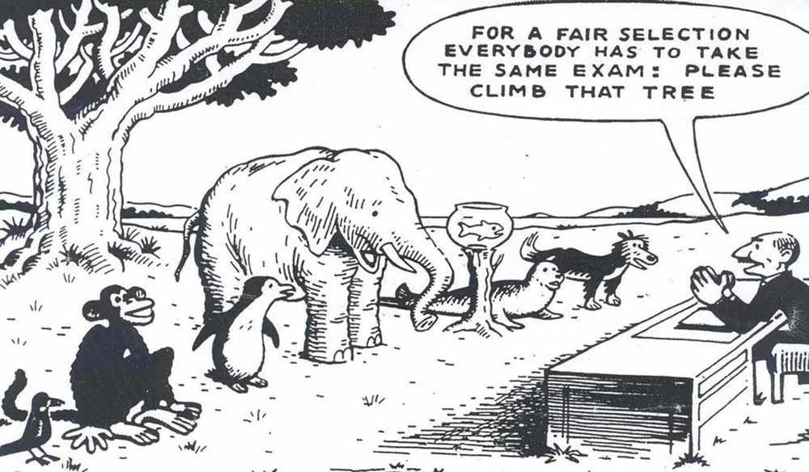
Notes:
Princip “měřit každému stejným metrem” už od začátku ve skutečnosti znamenal “nacpat každého do stejně velké krabice”.
Známky se používají jako forma trestu a odměny – ovšem tak či onak vytváří a akcentují rozdíly mezi žáky.
A výsledkem je, že škola vlastně okrádá děti o čas, protože mnoho z nich tráví většinu času doháněním toho, co jim nejde (aby nebyly pozadu), bez ohledu na jejich skutečné talenty a silné stránky.

Slide 10
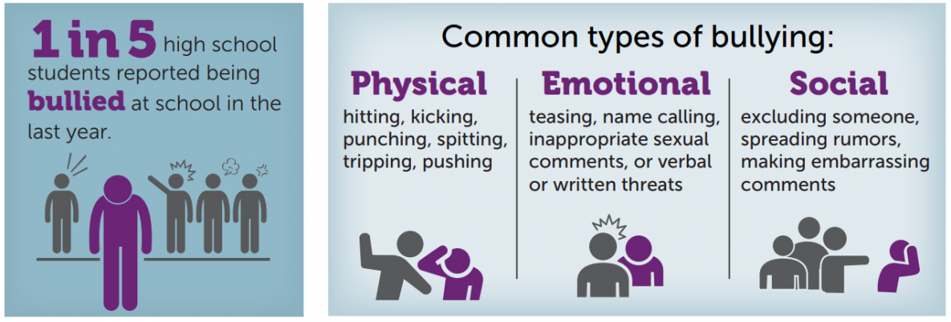
Notes:
Standardní školské prostředí akcentující rozdíly mezi jednotlivci také přispívá ke vzniku šikany, kterou lze chápat jako onemocnění skupiny (agresor – oběť – mlčící většina)
Šikana může být ze strany učitele nebo spolužáka. I když dnes už jde vesměs o šikanu emocionálního charakteru, ta není to o moc “lepší”...
Lze říci, že samotná myšlenka zákonného vynucování poslušnosti všemi zúčastněnými, kde “prolézt” může být důležitější než se něco naučit, je v zásadě šikanózní.

Slide 11
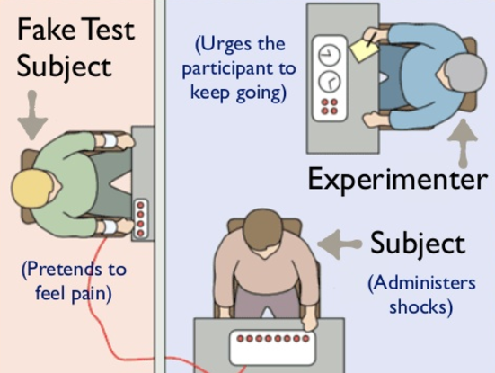
Milgram experiment on obedience to authority figures
Notes:
Proč má takový dysfunkční systém takovou setrvačnost? Odpovědí indoktrinovaná poslušnost a přehnaná konformita se systémem.
1963 - Milgramův experiment, ⅔ došly až do konce
https://en.wikipedia.org/wiki/Milgram_experiment
2015, opakování v Polsku, 90% došlo do konce!
https://www.sciencedaily.com/releases/2017/03/170314081558.htm
Na druhou stranu, vštípená poslušnost např. umožnila i relativně snadnou denacifikaci Německa po 2.světové válce.

Slide 12

Notes:
Chválení a odměny jsou skoro stejně špatné jako tresty a kritika, protože představují externí motivaci, tedy že daná odměna/trest nemají sami o sobě velkou hodnotu bez toho externího faktoru.
Př.: zelenina ve škole za obrázky; výsledek – i děti, co jedly zeleninu dřív, přestaly, když rozdávání obrázků skončilo – cukr a bič vyžaduje neustálou “údržbu” a kontrolu systémem, což je drahé a stresující pro všechny.
A proto se nehodí moc chválit, resp. je lepší chválit snahu a nikoliv status, a vyhnout se tak závislosti na chválení
Také je dobré nenálepkovat věci jako kritiku nebo pochvalu a prostě je poskytovat/brát jako zpětnou vazbu a vyhodnocovat je nezávisle.

Slide 13
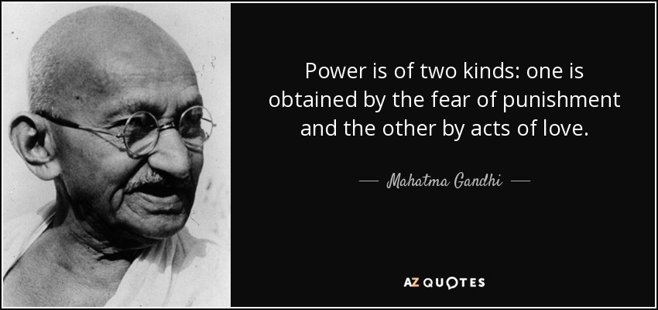
Notes:
Tradičně je moc nad něčím nebo někým asociována s pozicí síly a (falešné) autority, vyhrožováním a trestáním (princip moci).
Druhá strana moci je ta přirozeně získaná, na základě důvěry a vnitřní motivace.
K zamyšlení:
Podstata mládí je poznat sama sebe a najít své poslání. Proto čím méně intervencí, tím lépe. Kdo může říci, že měl tu možnost?

Slide 14
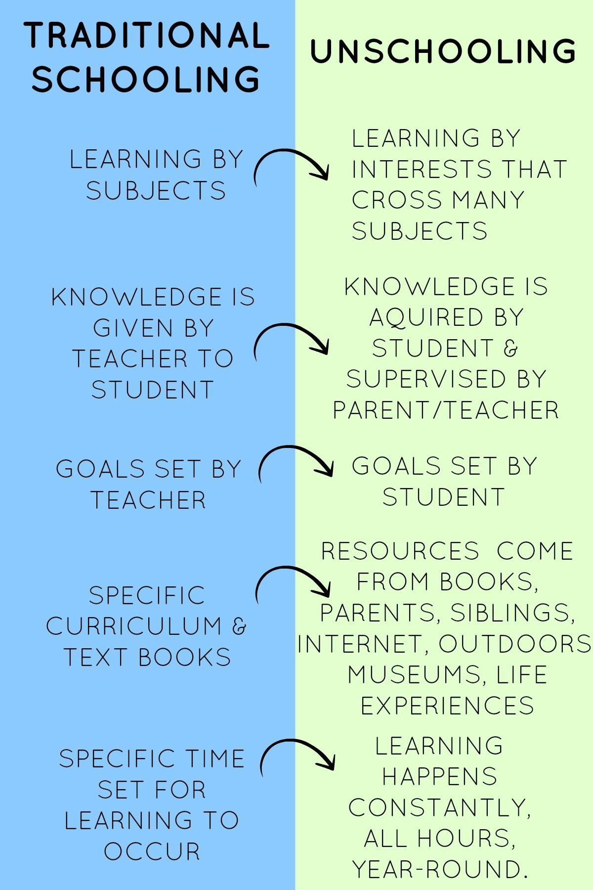
Notes:
Domácí vzdělávání (Unschooling) – komunitní školy – přezkušování – dítě si “dělá, co chce”, ale v kontextu učení – samozřejmá je absence šikany, není potřeba výuka inkluze apod.
Ve vědě nějak považujeme za normální jistou míru autonomie a entropie při výzkumu aneb objevil by Fleming penicilin, kdyby mu za zády stál učitel a říkal mu, že si má ten bordel z misek vymýt?
A totéž platí pro školy.
I když školy i věda jsou rukojmími peněz, tabulek, grantů a rozpočtů. Proto je potřeba volit strany, které akcentují více peněz do vzdělávání jako celku.

Slide 15
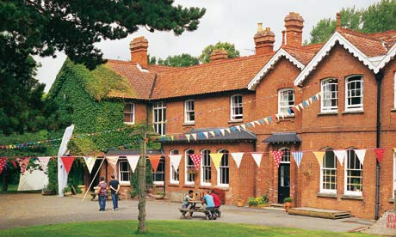
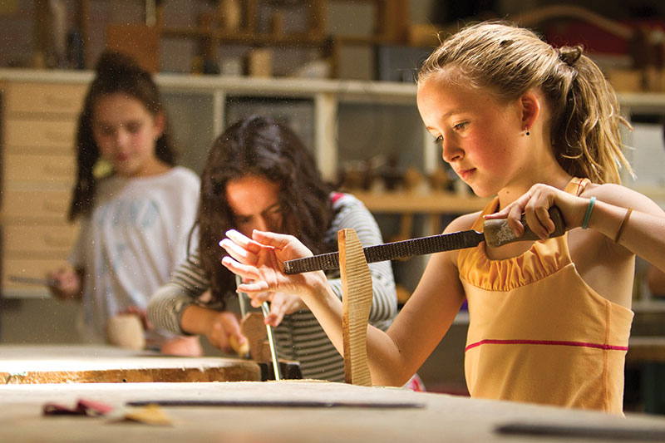
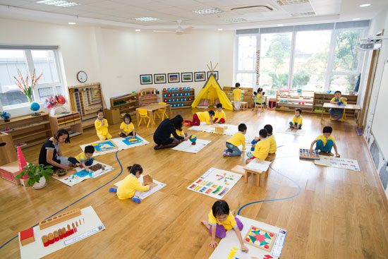
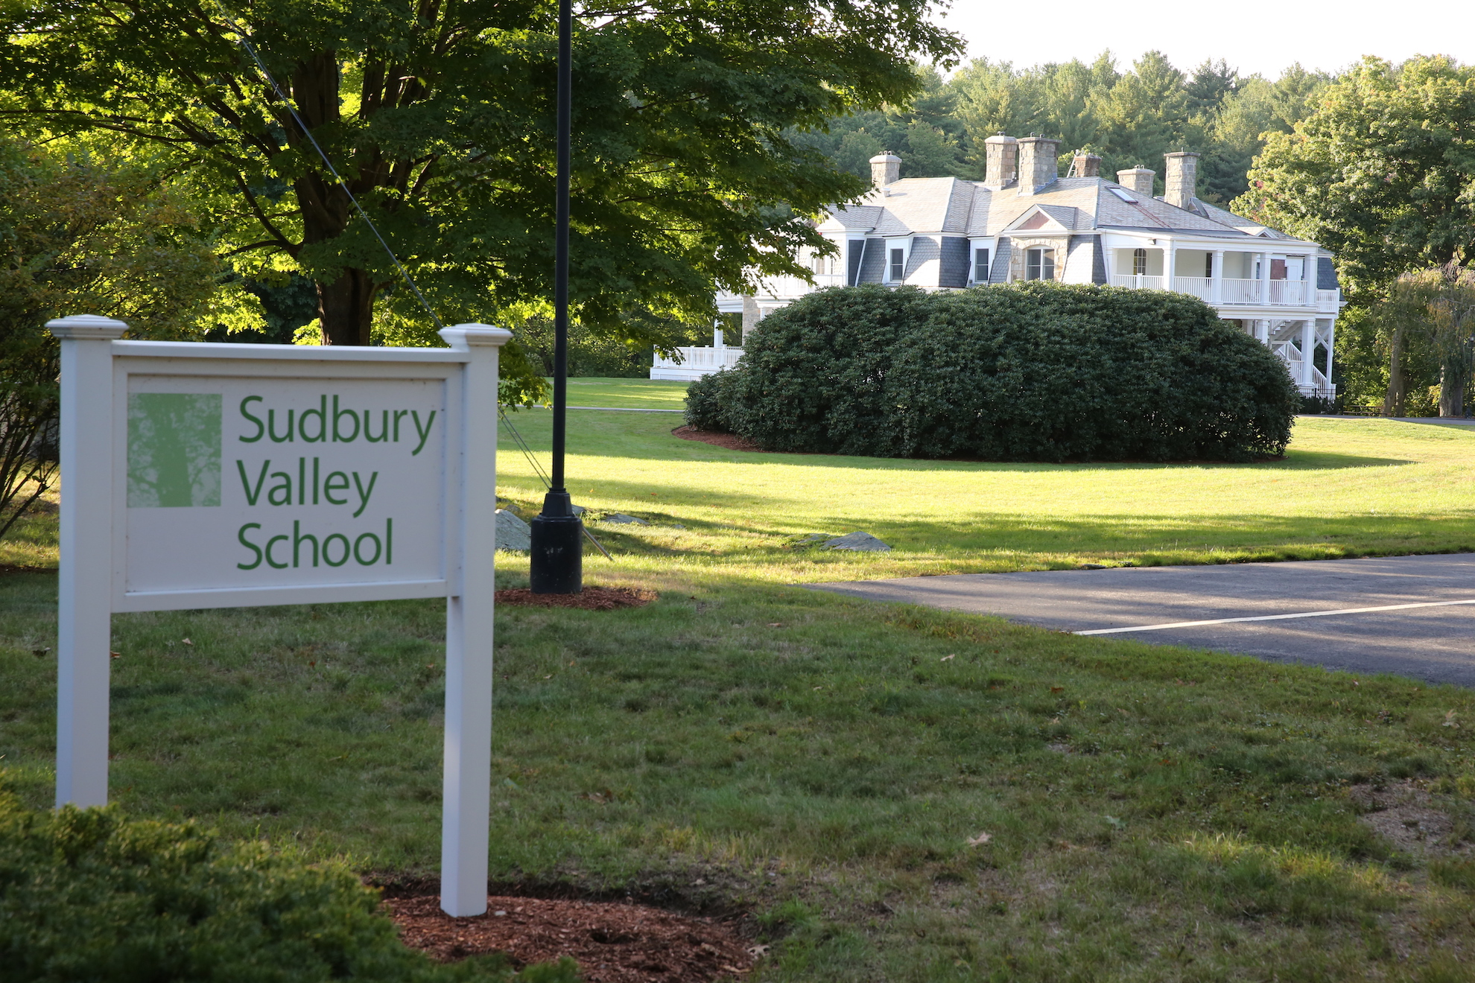
Summerhill
Waldorf
Montessori
Sudbury Valley
Notes:
Institucionální unschooling nabízí podnětně bohaté prostředí, smíšené skupiny, demokratická pravidla fungování, a respekt od dospělých
https://en.wikipedia.org/wiki/Montessori_education
https://en.wikipedia.org/wiki/Summerhill_School – má předměty, ale žáci si je volí svobodně
https://en.wikipedia.org/wiki/Sudbury_Valley_School – všechny věkové kategorie studují společně
https://en.wikipedia.org/wiki/Waldorf_education – holistický přístup bez učebnic a známek
Brno:http://jezekbezklece.cz/co-je-jezek-bez-klece/nase-filozofie/

Slide 16
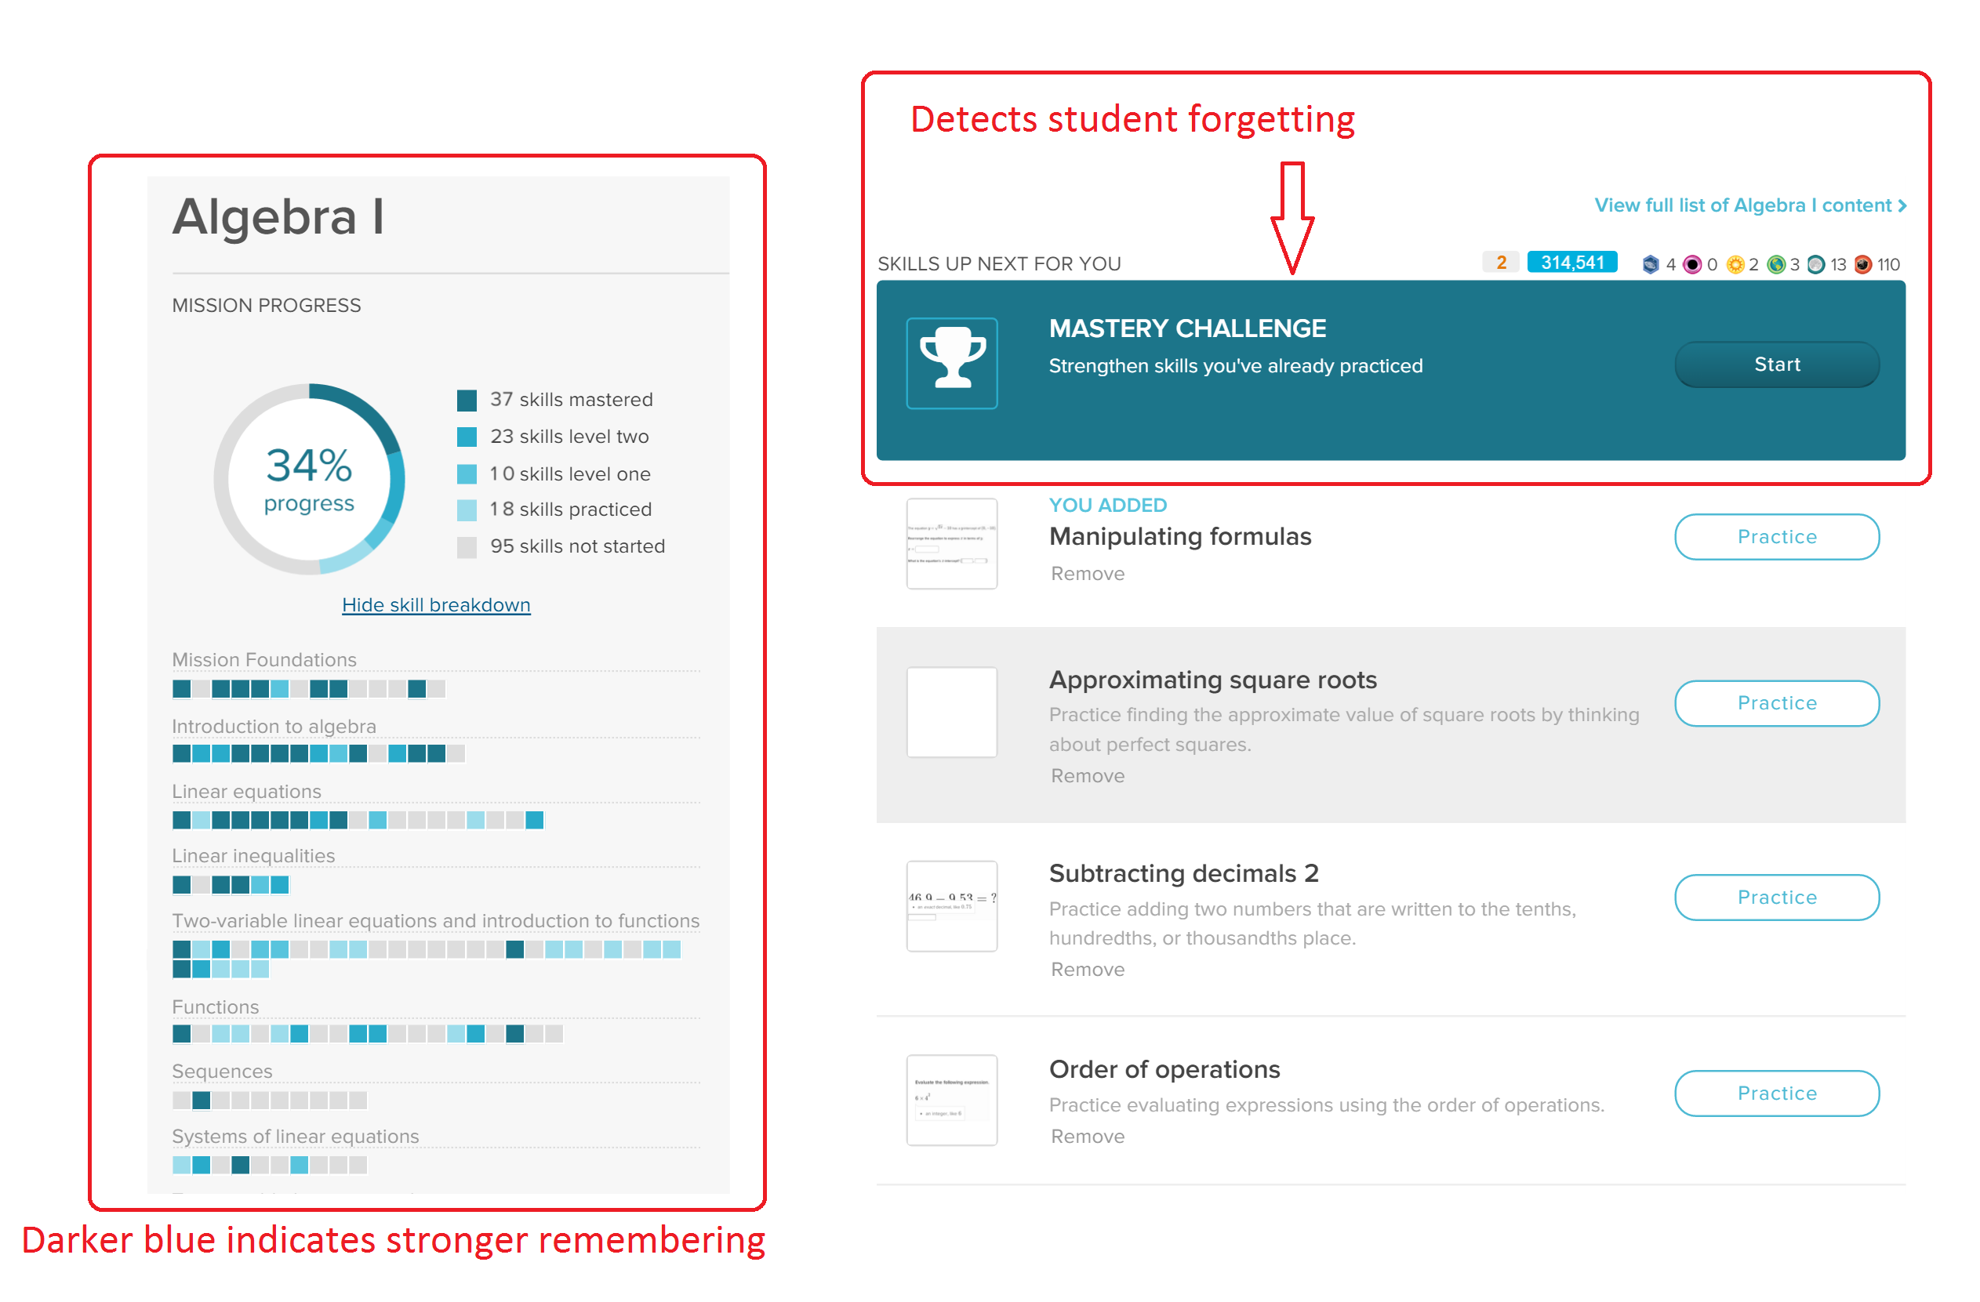
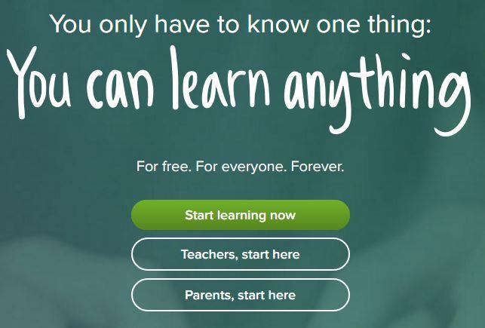
Notes:
https://www.khanacademy.org/about
https://en.wikipedia.org/wiki/Khan_Academy
Online bezplatná vzdělávací platforma pro celý svět, přeložená do desítek jazyků.
https://bakalari.cz/ mimojiné propagují KA na českych školách
Česká odnož: https://khanovaskola.cz/
Využívá Mastery learning – učení bez mezer
https://www.youtube.com/watch?v=-MTRxRO5SRA

Slide 17
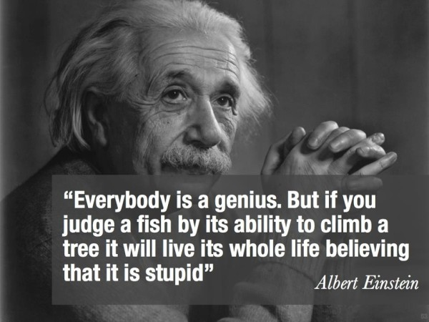
Notes:
Jiný citát: “vzdělání je to, co vám zůstane, když odejdete ze školy a zapomenete veškerá fakta.”
Neboli práce s informacemi je důležitější než ty informace.
Šílenství je jak přibržďovat nadané děti tak nutit ty pomalejší, aby prospívaly ve všem v rámci tradičního prostředí školních osnov
Indoktrinace vede k nemocnému (hypnotickému) myšlení → stres (neuspokojené potřeby) → negativní emoce → nežádoucí chování
Opakem hypnotického je kritické myšlení a existuje přímá korelace k náchylnosti k fake news u těch, kteří zatím nenašli cestu ke kritickému myšlení.

Slide 18


Respektovani.com
Notes:
Další inspirace:
https://respektovani.com/index.php?obsah=1#100
https://www.svobodauceni.cz/manifest-svobody-uceni/
https://www.irozhlas.cz/zivotni-styl/spolecnost/interview-plus-jan-bumba-skola-skolstvi-pedagogicka-fakulta-hausenblas-ucitel_1906282200_gak?fbclid=IwAR3UMJLyFfpLc46vPgAjlnNpB_D6X4kQPNuvu572JzEAFsV1hH2geak7lIc
Díky za pozornost, zpětnou vazbu uvítám na adrese
soulcharmer@gmail.com

